Slide 1
TRƯỜNG TIỂU HỌC VIỆT HƯNG
CHÀO MỪNG CÁC CON ĐẾN VỚI TIẾT HỌC
MÔN KĨ THUẬT
LỚP 5
Thứ năm ngày 16 tháng 12 năm 2021

Slide 2
Kiểm tra bài cũ : THỨC ĂN NUÔI GÀ
Câu 1 : Vì sao phải dùng nhiều loại thức ăn nuôi gà ?
Câu 2 : Vì sao khi cho gà ăn thức ăn hỗn hợp sẽ giúp gà khoẻ mạnh, lớn nhanh, đẻ trứng to và nhiều ?

Slide 3
Kiểm tra bài cũ : THỨC ĂN NUÔI GÀ
Câu 1 : Vì sao phải dùng nhiều loại thức ăn nuôi gà ?
Thức ăn nuôi gà bao gồm thức ăn cung cấp chất bột đường, chất đạm, chất khoáng và vi- ta- min. Thức ăn cung cấp năng lượng và các chất dinh dưỡng cần thiết cho gà.
Câu 2 : Vì sao khi cho gà ăn thức ăn hỗn hợp sẽ giúp gà khoẻ mạnh, lớn nhanh, đẻ trứng to và nhiều ?
Vì đây là loại thức ăn đã qua chế biến và được trộn đủ các thành phần dinh dưỡng cần thiết cho gà.

Slide 4
Thứ năm ngày 16 tháng 12 năm 2021 Kĩ thuật
NUÔI DƯỠNG GÀ

Slide 5
YÊU CẦU CẦN ĐẠT
- Biết mục đích của việc nuôi dưỡng gà
- Biết cách cho gà ăn, cho gà uống.
- Liên hệ thực tế để nêu cách chăm sóc gà ở gia đình hoặc địa phương

Slide 6
HOẠT ĐỘNG 1
TÌM HIỂU MỤC ĐÍCH,
Ý NGHĨA CỦA VIỆC NUÔI GÀ

Slide 7
Thứ năm ngày 16 tháng 12 năm 2021 Kĩ thuật
NUÔI DƯỠNG GÀ
1/ Mục đích, ý nghĩa của việc nuôi dưỡng gà :
- Nuôi gà thì chúng ta cần cung cấp những gì cho nó?
- Muốn cho gà khỏe mạnh ta cần phải làm gì?
- Nếu ta cho gà ăn uống kém thì sẽ như thế nào?
THẢO LUẬN NHÓM 4

Slide 8
Thứ năm ngày 16 tháng 12 năm 2021 Kĩ thuật
NUÔI DƯỠNG GÀ
1/ Mục đích, ý nghĩa của việc nuôi dưỡng gà :
- Nuôi dưỡng nhằm cung cấp nước và các chất dinh dưỡng cần thiết cho gà.
- Gà được nuôi dưỡng đầy đủ, hợp lí sẽ khoẻ mạnh, ít bị bệnh, lớn nhanh và sinh sản tốt.
- Ngược lại, nếu thường xuyên bị ăn, uống thiếu chất hoặc đói, khát, gà sẽ còi cọc, yếu ớt, dễ bị bệnh và sinh sản kém.

Slide 9
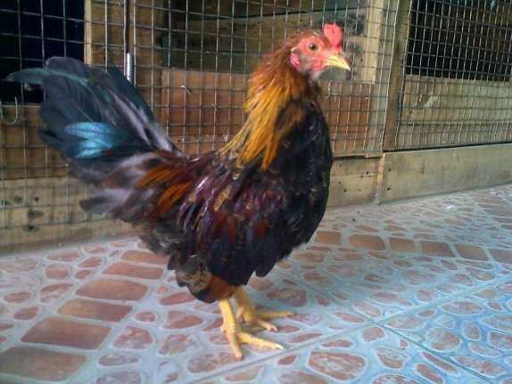
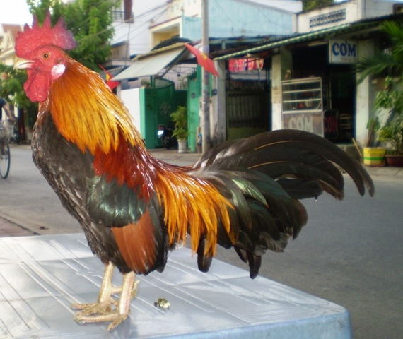
Nuôi dưỡng gà gồm 2 công việc chủ yếu là cho gà ăn và cho gà uống nhằm cung cấp nước và các chất dinh dưỡng cần thiết cho gà
Nuôi dưỡng gà hợp lí sẽ giúp gà khoẻ mạnh, lớn nhanh, sinh sản tốt. Muốn nuôi gà đạt năng suất cao phải cho gà ăn uống đủ chất, đủ lượng, hợp vệ sinh

Slide 10
HOẠT ĐỘNG 2
TÌM HIỂU CÁCH
CHO GÀ ĂN, UỐNG

Slide 11
a) CHO GÀ ĂN
THẢO LUẬN NHÓM ĐÔI
HS đọc mục 2a – SGK và trả lời câu hỏi:
Câu 1 : Thời kì gà con thì cho ăn như thế nào ?
Câu 2 : Thời kì gà giò (7 – 8 tuần tuổi) thì cho ăn như thế nào ?
Câu 3 : Thời kì gà đẻ trứng cần tăng cường cho gà ăn những thức ăn chứa nhiều chất gì ?
Câu 4 : Vì sao gà giò cần được ăn nhiều thức ăn cung cấp chất bột đường và chất đạm ?
Câu 5 : Hãy so sánh cách cho gà ăn trong bài học với cách cho gà ăn ở gia đình em hoặc ở địa phương em ?

Slide 12
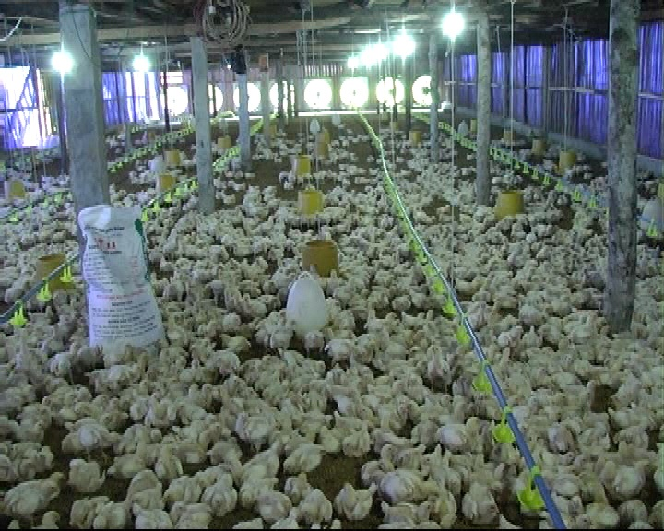
Thứ năm ngày 16 tháng 12 năm 2021 Kĩ thuật
NUÔI DƯỠNG GÀ
a) Cho gà ăn
*Thời kì gà con : Cho gà ăn liên tục. Gà nở được 2 - 3 ngày cho ăn ngô nghiền nhỏ hoặc tấm gạo. Sau 4 - 5 ngày cho gà ăn thức ăn hỗn hợp. Hằng ngày bổ sung vào máng, không được để gà bị đói.
*Thời kì gà giò (gà 7 - 8 tuần tuổi) : Tăng cường cho gà ăn nhiều thức ăn chứa nhiều chất bột đường, chất đạm, vi-ta-min. Cho gà ăn liên tục suốt ngày đêm.

Slide 13
*Thời kì gà đẻ trứng : Tăng cường cho gà thức ăn chứa nhiều chất đạm, chất khoáng và vi-ta-min, giảm bớt lượng thức ăn chứa nhiều chất bột đường.
*Chất bột đường, chất đạm có tác dụng chủ yếu trong việc cung cấp năng lượng hoạt động và tạo thịt, mỡ. Gà giò lớn nhanh, hoạt động nhiều nên cần nhiều năng lượng và chất đạm.

Slide 14
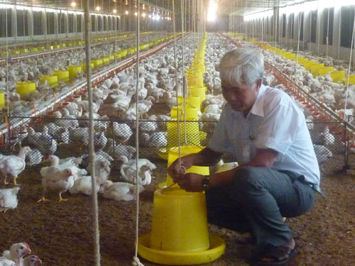
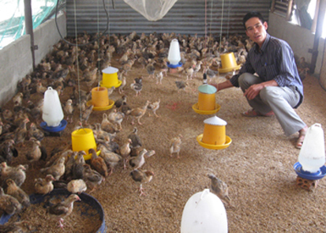
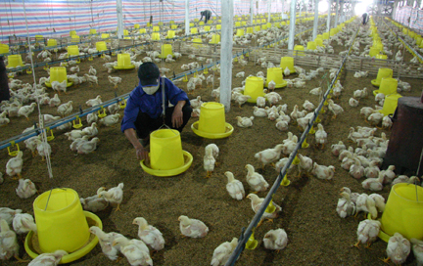
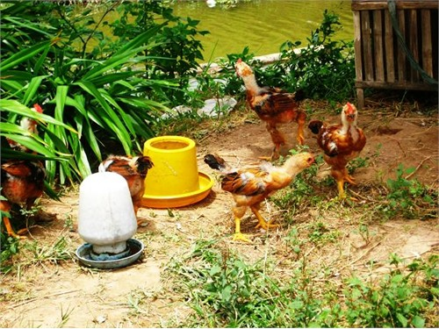

Slide 15
Thứ năm ngày 16 tháng 12 năm 2021 Kĩ thuật
NUÔI DƯỠNG GÀ
b) CHO GÀ UỐNG
- Vì sao phải cho gà uống nhiều nước?
- Nước uống cho gà phải lưu ý điều gì?

Slide 16
Thứ năm ngày 16 tháng 12 năm 2021 Kĩ thuật
NUÔI DƯỠNG GÀ
b) CHO GÀ UỐNG
* Do thức ăn chủ yếu của gà là thức ăn khô. Vì vậy, khi nuôi gà phải thường xuyên cung cấp đủ nước cho gà uống.
* Nước cho gà uống phải là nước sạch và đựng trong máng sạch. Về mùa đông có thể hoà nước ấm cho gà uống.
* Trong máng uống phải luôn có đủ nước sạch. Máng uống nên đặt gần máng ăn vì gà có thói quen vừa ăn, vừa uống.
* Hằng ngày phải thay nước trong máng. Nếu thấy nước trong máng bị vẩn đục nhiều, cần thay nước ngay.

Slide 17
Thứ năm ngày 16 tháng 12 năm 2021 Kĩ thuật
NUÔI DƯỠNG GÀ
Ghi nhớ :
1/ Chăm sóc gà nhằm giúp gà khoẻ mạnh, mau lớn và có sức chống bệnh tốt.
2/ Khi chăm sóc gà cần chú ý sưởi ấm cho gà con, chống nóng, chống rét và phòng ngộ độc thức ăn cho gà.
HS GHI BÀI

Slide 18
CÂU HỎI TRẮC NGHIỆM
Khoanh vào chữ đặt trước câu trả lời đúng
1) Nuôi gà không đúng cách gà sẽ như thế nào ?
a. Gà vẫn phát triển bình thường.
b. Gà sẽ còi cọc, yếu ớt, dễ bệnh và sinh sản kém.
c. Gà sẽ lớn nhanh và sinh sản tốt.
2) Phải cung cấp các chất dinh dưỡng nào cho gà ?
a. Chỉ cho gà ăn chất đạm.
b. Cho gà ăn chất bột đường và chất đạm.
c. Cho gà ăn chất đạm, bột đường, vi-ta-min và thức ăn hỗn hợp.

Slide 19
CÂU HỎI TRẮC NGHIỆM
Khoanh vào chữ đặt trước câu trả lời đúng
1) Nuôi gà không đúng cách gà sẽ như thế nào ?
a. Gà vẫn phát triển bình thường.
b. Gà sẽ còi cọc, yếu ớt, dễ bệnh và sinh sản kém.
c. Gà sẽ lớn nhanh và sinh sản tốt.
b
2) Phải cung cấp các chất dinh dưỡng nào cho gà ?
a. Chỉ cho gà ăn chất đạm.
b. Cho gà ăn chất bột đường và chất đạm.
c. Cho gà ăn chất đạm, bột đường, vi-ta-min và thức ăn hỗn hợp.
c

Slide 20
3) Nên cho gà uống khi nào ?
a. Khi gà khát.
b. Chỉ cho uống ban ngày.
c. Thường xuyên cung cấp đủ nước cho gà.
d. Lúc cho gà ăn.
4) Thời kì nào cần cho gà ăn nhiều chất bột đường, chất đạm và vitamin?
a. Thời kì gà con.
b. Thời kì gà giò.
c. Thời kì gà đẻ trứng.
d. Thời kì gà lấy thịt.

Slide 21
3) Nên cho gà uống khi nào ?
a. Khi gà khát.
b. Chỉ cho uống ban ngày.
c. Thường xuyên cung cấp đủ nước cho gà.
d. Lúc cho gà ăn.
c
4) Thời kì nào cần cho gà ăn nhiều chất bột đường, chất đạm và vitamin?
a. Thời kì gà con.
b. Thời kì gà giò.
c. Thời kì gà đẻ trứng.
d. Thời kì gà lấy thịt.
b

Slide 22
YÊU CẦU CẦN ĐẠT
- Biết mục đích của việc nuôi dưỡng gà
- Biết cách cho gà ăn, cho gà uống.
- Liên hệ thực tế để nêu cách chăm sóc gà ở gia đình hoặc địa phương

Slide 23
Chúc các con học tập thật tốt nhé!

